Slide 1
主持单位：

Slide 3
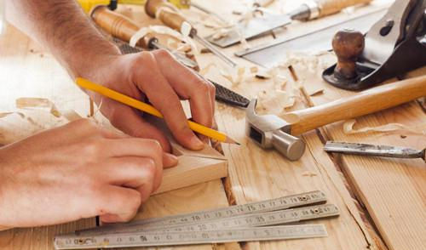
第二章 制图的基本知识与技能

Slide 4
丁字尺

Slide 5
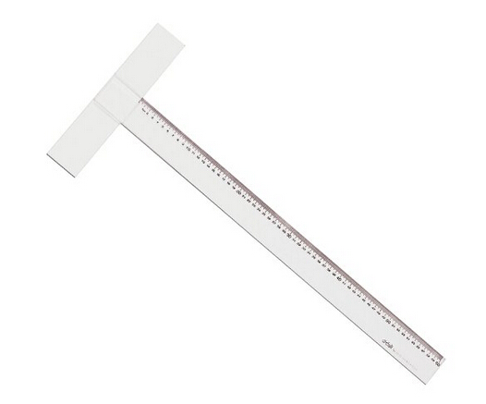
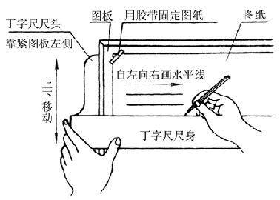
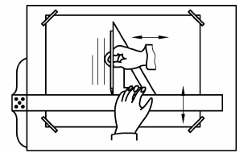
2.1制图的基本知识
2.1.5丁字尺
丁字尺由尺身和尺头组成，由有机玻璃制成。
丁字尺由尺头和尺身构成,主要与图板配合来画水平线.
画水平线时应从左往右画。
水平线较多时，应自上而下逐条画出。
每次移动位置，都要注意尺头是否紧靠图板，画线时防止尺身移动。

Slide 6
知识点学习
谢谢观看

